Slide 1
Управљање ризицима
Проф. др Весна Новаковић

Slide 2
Управљање ризицима
Обавеза и значај управљања ризицима
Организација управљања ризицима у субјекту
Фазе управљања ризицима
  Фаза 1. Утврђивање ризика
  Фаза 2: Процјена ризика
  Фаза 3: Одговори/мјере на ризик
  Фаза 4: Праћење и извјештавање о ризицима
Прегледи/ажурирање ризика

Slide 3
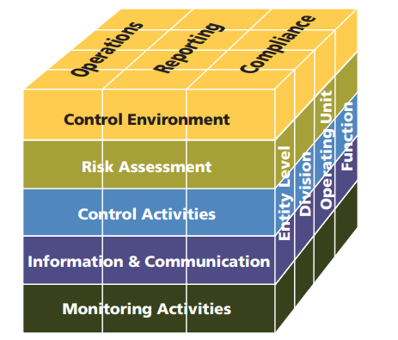
Обавеза и значај управљања ризицима
Закон о систему интерних финансијских контрола у јавном сектору («Службени гласник Републике Српске» бр. 91/16)
Основ за успостављање системa интерних финансијских контрола у јавном сектору чине међународни стандарди интерне ревизије, односно пет елемената КОСО оквира:
  Контролно окружење
  Управљање ризицима
  Контролне активности
  Информације и комуникације
  Праћење и процјена система.

Slide 4
Обавеза и значај управљања ризицима
Закон о систему интерних финансијских контрола у јавном сектору («Службени гласник Републике Српске» бр. 91/16)
Члан 4.
  2) ризик је могућност настанка догађаја који може неповољно утицати на остварење постављених циљева субјекта.
Члан 8.
  (1) Управљање ризицима је поступак идентификовања, процјене, праћења и контроле околности које могу неповољно утицати на остваривање утврђених циљева субјекта и предузимање потребних мјера ради смањења ризика до нивоа разумне увјерености да ће циљеви бити остварени.
  (2) Руководилац субјекта доноси акт из става 1. овог члана којим се уређују организациони циљеви и задаци, процјена ризика и управљање ризицима – Стратегија управљања ризицима.

Slide 5
Обавеза и значај управљања ризицима
Управљање ризицима значи да се:
унапријед размишља о потенцијалним догађајима који могу настати,
правоврмено предузимају мјере које минимизирају ризике чиме се смањују неповољни учинци, односно посљедице са којима се институције могу суочити у будућности.
То је процес утврђивања, процјењивања и праћења ризика узимајући у обзир стратешке циљеве субјеката који су дефинисани у стратешким документима.

Slide 6
Обавеза и значај управљања ризицима
Процјену ризика спроводи руководство на свакој идентификованој процјењивој јединици/процесу.
Сврха процјене ризика јесте брза анализа која не захтјева претјерано много времена и труда запослених. Процјена ризика је прелиминарна оцјена адекватности контрола које постоје да би осигурале:
  успјешно остваривање мисије и циљева организације,
  оперативну ефективност, ефикасност и економичност,
  усаглашеност са законима, прописима, политикама, процедурама и смјерницама,
  заштиту средстава, и
  тачно евидентирање, чување и извјештавање о финансијским и другим подацима.

Slide 7
Обавеза и значај управљања ризицима
Управљање ризицима је процес који се одвија континуирано.
Циљ овог процеса је реализовати циљеве субјеката, а ризике избјећи или умањити њихов утицај.
Ризике треба посматрати искључиво као будуће догађаје који су пријетња остварењу циљева, програма или пружања квалитетних услуга грађанима. Ризици су, такође, и пропуштене прилике за побољшање пословања, прилагођавање промијењеним околностима и очекивањима грађана.

Slide 8
Обавеза и значај управљања ризицима
Руководиоци који обављају процјене ризика треба да избјегавају сваку тенденцију да утврђују низак степен ризика са циљем да се избјегну детаљни прегледи интерне контроле.
Поред тога треба да буду свјесни и тога да уколико се утврди слабост која јединицу ставља у непосредну опасност, треба предузети корективне радње што је прије могуће.

Slide 9
Обавеза и значај управљања ризицима
Да бисмо направили процјену ризика морамо узети у обзир сљедећа три елемента:
ризични догађај,
вјеројатнћу његове појаве и
утицај који ризик може имати на реализацију процеса.

Slide 10
Обавеза и значај управљања ризицима
Управљање ризицима је цјелокупан процес који се састоји од четири међусобно повезане фазе:
  утврђивање ризика,
  процјена ризика,
  поступање по ризицима,
  праћење и извјештавање о ризицима.

Slide 11
Организација управљања ризицима у субјекту
Руководилац субјекта има обавезу донијети одлуку или неки други интерни акт о спровођењу мјера за управљање ризицима којом ће:
именовати и задужити руководиоце/запослене у организационим јединицама у вези са поступцима за управљање ризицима,
именовати и задужити руководице/запослене који имају приступ Регистру ризика и обавезни су уносити податке у Регистар ризика, - дефинисати рокове за извјештавање о статусу ризика,
утврдити индикаторе учинка и прихватљиви ниво ризика, гдје је примјењиво,
именовати лице задужено за координацију активности на управљању ризицима у субјекту.
Управљање ризицима спроводи се у свим организационим јединицама.

Slide 12
Организација управљања ризицима у субјекту
Процес управљања ризицима (постављање циљева, утврђивање и процјена ризика, поступање по ризицима, праћење и извјештавање о ризицима) је одговорност руководилаца на свим нивоима управљања.
Субјекти јавног сектора о управљању ризицима извјештаваjу Централну јединицу за хармонизацију Министарства финансија Републике Српске у оквиру извјештаја о спровођењу планираних активности на успостављању и развоју система финансијског управљања и контроле.

Slide 13
Организација управљања ризицима у субјекту
Које су обавезе лица задуженог за координацију активности на управљању ризицима?
Руководилац субјекта одлуком именује лице задужено за координацију активности на управљању ризицима на нивоу субјекта.
За координацију активности на управљању ризицима може се именовати:
координатор за финансијско управљање и контролу
лице задужено за координацију израде средњорочних и годишњих планова рада у субјекту
неко друго лице које је компетентно за обављање ових послова.

Slide 14
Организација управљања ризицима у субјекту
Задаци лица задуженог за координацију активности за управљање ризицима су:
координисати процесом управљања ризицима у субјекту у складу са методологијом прописаном овим Смјерницама,
да подстиче културу управљања ризицима и даје подршку руководиоцима/запосленим у субјекту којима су додијељена овлашћења и одговорности за спровођење процеса управљања ризицима,
у сарадњи са Централном јединицом за хармонизацију Министарства финансија Републике Српске имати редовну комуникацију са лицем које ће имати обавезу уноса података у Регистре ризика о свим оперативним детаљима,

Slide 15
Организација управљања ризицима у субјекту
пратити да ли лица задужена за унос података у Регистар ризика уносе те податке и да ли их ажурирају у складу са прописаном методологијом и дефинисаним роковима,
координисати израду извјештаја о статусу најзначајнијих ризика за састанке/колегијуме руководства субјекта,
припремити обједињени извјештај о управљању ризицима на нивоу субјекта.

Slide 16
Организација управљања ризицима у субјекту
Руководиоци организационих јединица одговорни су за:
ажурност вођења Регистра ризика од стране задужених лица,
утврђивање ризика везаних за циљеве из средњорочних планова, оперативних планова и пословних процеса који су у надлежности организационе јединице којом руководе,
анализу узрока утврђених ризика,
процјену вјероватноће настанка ризика и њихов утицај,

Slide 17
Организација управљања ризицима у субјекту
утврђивање начина поступања по ризицима који су неприхватљиви и спровођење анализе за одлучивање о избору мјера,
документовање података о ризицима у Регистар ризика,
праћење реализације предложених мјера, вршење прегледа ризика и поновне процјене у случају новонасталих околоности које могу да утичу на изложеност ризицима, и
извјештавање надређених, руководиоца субјекта о статусу ризика у складу са потребама и роковима за извјештавање

Slide 18
Фазе управљања ризицима
Фаза 1. Утврђивање ризика
Корак 1. Одаберите циљ/процес/активност/пројекат
Први корак утврђивања ризика је утврђивање или одабирање процеса, активности или пројекта за који се утврђују ризици. Активности из овог корака иницираће руководиоци организационих јединица уз сарадњу са лицама задуженим за координацију активности на управљању ризицима. За одређивање циљева, процеса, активности и пројекта могу се користити плански документи и мапе пословних процеса.

Slide 19
Фазе управљања ризицима
Корак 2. Идентификујте циљеве
Циљеви се преузимају из већ усвојених планских документа као што су усвојене стратегије, средњорочни и годишњи планови рада. Циљеви се утврђују и за ниво програма из буџетских захтјева, као и програма капиталних инвестиција и слично. Поред тога, циљеви се утврђују и у односу на пословне процесе који се одвијају у субјекту. За утврђивање циљева на нивоу процеса користе се утврђени циљеви из описа и пописа пословних процеса, осносно из Књиге пословних процеса. За утврђивање ризика могу се користити циљеви из оперативних планских докумената као што су планови набавки, планови инвестиционг одржавања, планови запошљавања, планови стручног усавршавања, програми утрошка и слично.

Slide 20
Фазе управљања ризицима
Корак 3. Утврдите ризични догађај
Након што се утврде циљеви појединих организационих јединица или субјекта у цјелини, потребно је утврдити ризичне догађаје који могу да угрозе реализацију идентификованих циљева. То су догађаји који могу: довести до незадовољства грађана и других корисника јавних услуга или заинтересованих страна (партнерских институција, кредитора, добављача и слично); довести до финансијских губитака или штета за субјекат, резултовати злоупотребом средстава, неовлашћеним кориштењем или отуђењем имовине, наштетити угледу институције и слично.

Slide 21
Фазе управљања ризицима
За утврђивање ризика најчешће се користе два приступа:
  а) приступ одозго према доле, гдје се на највишем руководећем нивоу разматрају стратешки, правни и финансијски ризици који се онда спуштају на ризике на нивоу оперативних циљева.
  б) приступ одоздо према горе, који укључује све запосленике у организационој јединици и све организационе јединице да би се утврдили оперативни ризици у вези са њиховим годишњим активностима и пословним процесима.

Slide 22
Фазе управљања ризицима
У пракси је пожељна комбинација ова два приступа јер олакшава утврђивање ризика на нивоу цијеле институције и њених појединих дијелова.
За утврђивање ризика треба анализирати и податке из претходних периода најчешће садржане у разним извјештајима као што су извјештаји о реализацији планских докумената (средњорочних, оперативних и финансијских планова), извјештаји интерне ревизије, Главне службе за ревизију јавног сектора Републике Српске, буџетске инспекције и други извјештаји који могу бити корисни за утврђивање учесталости јављања и утицаја непожељних догађаја.

Slide 23
Фазе управљања ризицима
За утврђивање ризика могу се користити упитници.
Приликом припреме упитника, руководиоци могу користити информације о проблемима и ризицима с којима су се већ суочавали.
Дјелотворан начин размјене информација и мишљења међу различитим лицима и нивоима институције за утврђивања ризика може се постићи организацијом заједничких радионица.
Овај се приступ заснива на чињеници да лица са различитим искуством и знањем приступају одређеном проблему на другачији начин. Размјена мишљења одвија се усмено и подстиче креативност учесника

Slide 24
Фазе управљања ризицима
Корак 4. Опишите ризик
Утврђене ризике потребно је описати. Важно је ризик описати прецизно како би се избјегле ситуације кривог тумачења или неразумијевање ризика.
Утврђени ризици описују се узимајући у обзир узроке ризика и потенцијалне посљедице ризика.
Потенцијалне посљедице ризика су ефекти које ризични догађај може имати на реализацију циљева, процеса или активности у институцији. Када се утврђују узроци ризика, потребно је посебно обратити пажњу на основни/главни узрок ризика, јер он покреће друге узроке. Опису ризика претходи анализа основног/главног узрока ризика.

Slide 25
Фазе управљања ризицима
На ризик се не може адекватно одговорити ако се не утврди основни узрок и не ријеши ефикасним контролним мјерама. Због тога је потребно препознати и рјешавати узроке ризика.
Важно је да се утврђивање узрока фокусира на главни разлог због којих могу настати ризици, а не на њихове посљедице.

Slide 26
Фазе управљања ризицима
Фаза 2: Процјена ризика
За утврђене ризике потребно је извршити процјену утицаја, вјероватноће настанка и укупне изложености ризику. Процјена ризика укључује:
а) квалификовање ризика – рангирање ризика према вјероватноћи настанка и утицају, односно рангу укупне изложености ризику
б) квантификовање ризика – процјена мјерљивих утицаја ризика (најчешће то укључује процјену финансијских учинака штета, губитака и сл.).

Slide 27
Фазе управљања ризицима
Разликујемо процјене двије врсте ризика: инхерентног ризика и резидуалног ризика.
Инхерентни ризик је ризик са којим се суочава субјекат када нема успостављених контрола. Процјена инхерентног ризика служи да се покаже озбиљност ризика у случају да нема контрола или неадекватност постојећих контрола.
Резидуални ризик је ризик који преостаје након примјене постојећих контрола. Ниво изложености резидуалном ризику зависи о адекватности и функционалности постојећих контрола, што су оне боље, то ће ниво изложености резидуалном ризику бити мањи, и обрнуто.

Slide 28
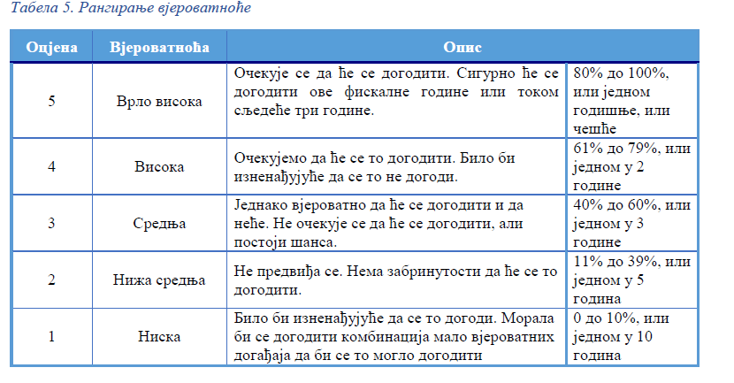
Фазе управљања ризицима
Вјероватноћа је процјена могућег настанка одређеног догађаја ( укључујући разматрање учесталости којом до тога догађаја може да дође). На примјер, релативно је мала вјероватноћа да ће се десити велико оштећење на некој згради, али би то имало веома велики утицај на континуитет пословања. Насупрот томе је врло вјероватан повремени пад информационог система, који обично нема велики утицај на пословање.

Slide 29
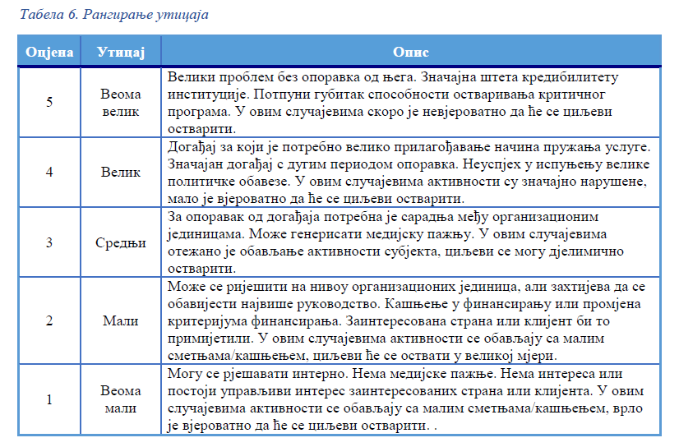
Фазе управљања ризицима
Утицај је процјена посљедица у случају настанка одређеног ризичног догађаја. То коже бити врста штете или изгубљене прилике.

Slide 30
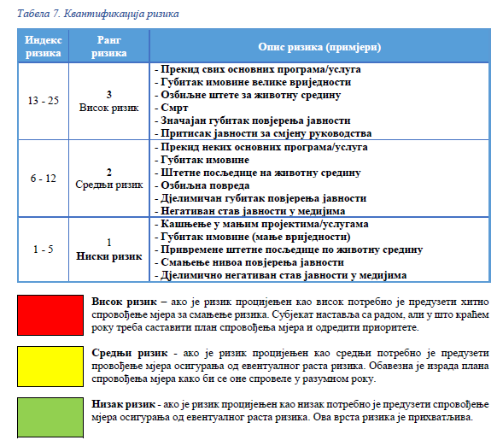
Фазе управљања ризицима
Рангирање ризика је основа за одређивање приоритета и приказује изложеност субјекта ризицима.

Slide 31
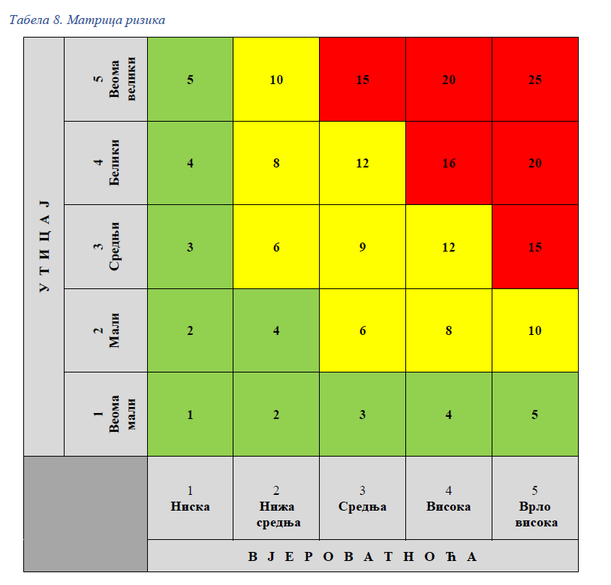
Фазе управљања ризицима
Главно правило:
Процијените утицај и одредите
приоритете за дјеловање почевши од
највишег ризика

Slide 32
Фазе управљања ризицима
Корак 1. Процијените инхерентни ризик – почетна процјена ризика
Код процјене инхерентног ризика полазите од претпоставке да контрола уопште нема, односно ради се процјена изложености ризику у ситуацији одсутности контрола и мјера за ублажавање ризика.
Корак 2. Утврдите постојеће мјере за ублажавање ризика
Након што се процијени инхерентни ризик утврђује се шта се све у тренутном пословању предузима, које мјере и контроле се спроводе да се спријечи конкретан ризик и његове посљедице. Ово подразумијева постојање јасних интерних процедура, упутстава, инструкција којима се прописују задужења, одговорности, рокови и контроле које се спроводе, постојање контрола интегрисаних у информационим системима који се користе у пословању субјекта (на примјер: СУФИ, БПМИС, ЦОП, ПИМИС) и слично.

Slide 33
Фазе управљања ризицима
Корак 3. Процијените адекватност постојећих контрола
Сљедећи корак је процјена адекватности постојећих контрола. Потребно је процијенити да ли су садашње (постојеће) мјере и контроле довољно адекватне и функционалне у спречавању ризика и његових посљедица.
У процјени адекватности контрола требају се узети у обзир утврђени узроци ризика и процијенити да ли и како постојеће контроле дјелују на утврђене узроке ризика. Добро спроведене анализе узрока ризика омогућиће и лакшу процјену постојећих контрола у смислу њихове адекватности и функционалности да спријече појаву ризика, тако да дјелују, односно елиминишу узроке ризика.

Slide 34
Фазе управљања ризицима
Корак 4. Процијените резидуални ризик
Резидуални ризик је ризик који преостаје након примјене постојећих контрола. Процјена резидуалног ризика зависи од процјене адекватности и функционалности постојећих контрола. Процјена резидуалног ризика, као и инхерентног, укључује процјену утицаја, вјероватноће и укупне изложености ризику. У процјену резидуалног ризика потребно је укључити већи број запослених како би се избјегла субјективна процјена ризика.
Корак 5. Квантификујте ризик - процијените финансијске ефекте високих ризика
За ризике који су на основу квалификационе анализе (процјене вјероватноће и утицаја) рангирани као ризици високог приоритета рјешавања спроводи се и процјена метрике утицаја ризика. То се најчешће односи на процјену финансијских штета и губитака, додатних трошкова, губитке прихода и слично ако се ризици активирају, а ту сврху спроводи се квантитативна анализа.

Slide 35
Фазе управљања ризицима
Фаза 3: Одговори/мјере на ризик
Циљ управљања ризицима је смањити вјероватноћу наступања потенцијалног ризичног догађаја и његов негативан утицај на остваривање циљева. То се постиже избором адекватног одговора на ризик. 22
Постоје четири начина реаговања, односно одговора на ризике. Ризици се могу
  смањити (ублажити),
  пренијети,
  избјећи и
  прихватити.

Slide 36
Фазе управљања ризицима
Смањивање/ублажавање ризика
Поступци смањивања/ублажавања ризика сматрају се уобичајеним одговором на ризике, што значи да се предузимају активности и доносе одлуке како би се смањила вјероватноћа настанка и/или утицај ризика. Активности које субјекат предузима ради смањивања, односно ублажавања ризика су контролне активности. Сврха ублажавања ризика је да се омогући наставак обављања активности у којој се јавља ризик, уз истовремено предузимање мјера (контрола) ради задржавања ризика на прихватљивом нивоу.

Slide 37
Фазе управљања ризицима
Преношење ризика
Преношење ризика подразумијева пренос ризика трећој страни или дијељење ризика са трећом страном, а карактеристично је за ризике повезане са имовином или људима. У субјектима јавног сектора Републике Српске ријетко се примјењује, евентуално у случајевима осигурања имовине од ризика оштећења (на примјер, осигурање аутомобила од штета код осигуравајућих друштава). Преношење ризика на трећу страну је одлука коју треба донијети уз претходно разумијевање природе таквог ризика, правилног одабира партнера (нпр. осигуравајуће куће) који је најспособнији њиме ефикасно управљати, те анализе трошкова преношења ризика (нпр. трошкови премије осигурања). У случају када обављање одређених услуга повјеримо трећој страни (outsourcing), треба нагласити да, иако је управљање ризиком пренесено, субјекат и даље остаје одговоран за ризик. Такве се активности уговарају зато што унутар субјекта не постоје потребна средства, вјештине и стручност за управљање ризиком.

Slide 38
Фазе управљања ризицима
Избјегавање ризика
Избјегавање ризика би било најбољи одговор на ризик, међутим најчешће га није могуће примијенити. Неки се ризици могу дјелимично или потпуно избјећи модификовањем или укидањем активности, односно пословних процеса. Међутим, то је у јавном сектору ограничено, јер пословни процеси и активности произлазе из мандата субјекта и утврђени су прописима и правилницима о унутрашњој организацији.
Прихватање ризика
Један од одговора на ризике може бити прихватање ризика без предузимања додатних мјера. Додатне активности у смислу контролних мјера не предузимају се када су њихови трошкови несразмјерни у односу на могуће користи. У таквим случајевима одговор може бити прихватање постојећег нивоа ризика при чему субјекат припрема план активности за рјешавање ефеката који могу настати у случају остварења ризика. Овај вид одговора на ризик примјењује се у случајевима када је оцјена укупне изложености ризику ниска.

Slide 39
Фазе управљања ризицима
Фаза 4: Праћење и извјештавање о ризицима
Праћење и извјештавање о ризицима укључује праћење спровођења мјера за смањење ризика и праћење изложености ризику. Изложеност ризику може бити смањена, повећана или непромијењена.
Кораци за спровођење
Корак 1. Процијените напредак активности на ублажавању ризика Први корак је процјена процента реализације мјере планиране за ублажавање ризика (нпр. 100 % за мјеру која је у потпуности спроведена) у вријеме израде извјештаја и њен утицај на смањење ризика. Процјену реализације мјере спроводи организациона јединица задужена за спровођење мјере на начин да утврђује да ли је мјера спроведена у потпуности (100 %) или парцијално, и у којем проценту од укупно планиране реализације.
Корак 2. Наведите коментаре и образложите проблеме у реализацији мјере За мјере које нису проведене у цјелости или чије спровођење касни, потребно је навести и образложити разлоге неспровођења или кашњења у спровођењу.

Slide 40
Фазе управљања ризицима
Фаза 4: Праћење и извјештавање о ризицима
Корак 2. Наведите коментаре и образложите проблеме у реализацији мјере За мјере које нису проведене у цјелости или чије спровођење касни, потребно је навести и образложити разлоге неспровођења или кашњења у спровођењу.
Корак 3. Наведите преостале активности Навести и описати које су преостале активности за спровођење мјера за ублажавање или смањивање ризика.
Корак 4. Наведите очекивани датум завршетка Навести очекивани датум завршетка за преостале активности, односно датум до када се планирају завршити мјере чије спровођење касни. Ако је ријеч о мјерама које је потребно проводити континуирано, навести то.

Slide 41
Фазе управљања ризицима
Фаза 4: Праћење и извјештавање о ризицима
Корак 5. Процијените резидуални ризик након спровођења мјера за ублажавање ризика Процијенити резидуални ризик (вјероватноћу, утицај, укупну изложеност ризику) након што су проведене мјере за ублажавање ризика. Ако су мјере биле адекватне и спроведене у потпуности, укупна изложеност ризику требала би бити нижа.
Корак 6. Упоредите с нивоом ризика који је субјекат спреман прихватити Прихватљиви ниво ризика је ниво ризика који руководство може и спремно је прихватити.

Slide 42
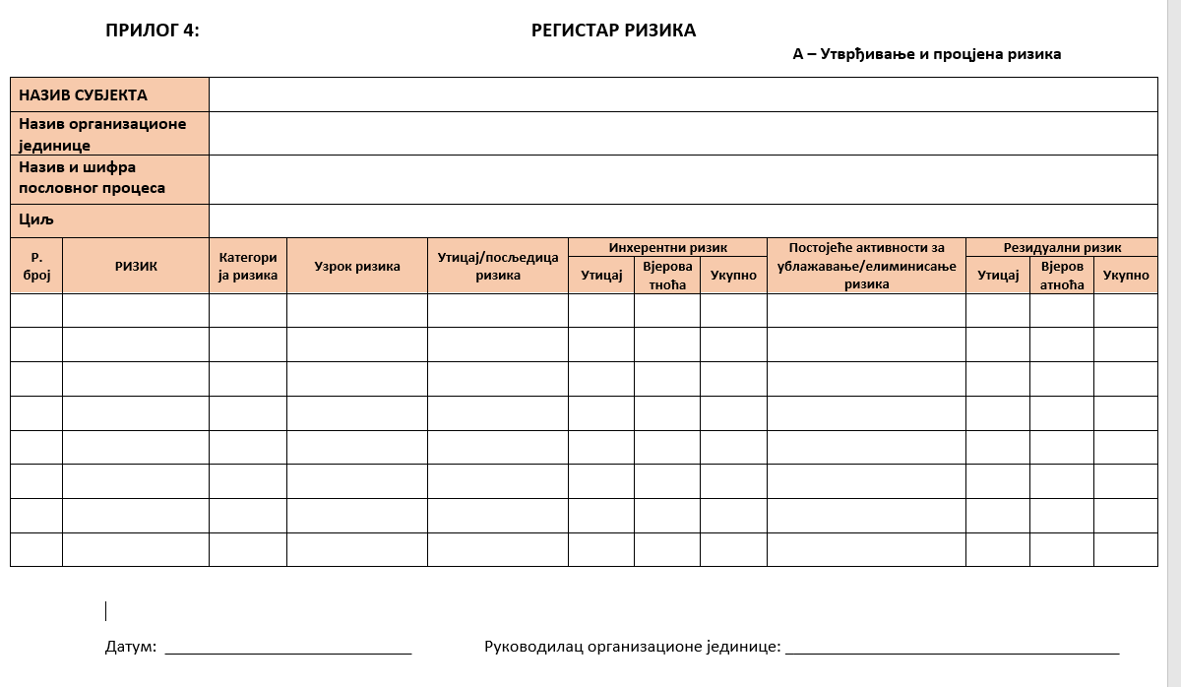
Регистар ризика – нова методологија

Slide 43
Регистар ризика – нова методологија
У прва четири поља уносимо податке из Књиге пословних процеса
Уносимо назив ризика
Описујемо посљедицу ризика
Описујемо узрок ризика
Наводимо:
Усклађеност,
Оперативни, Финанисијски,
Стратешки,

Slide 44
Регистар ризика – нова методологија
Наводимо постојеће активности које предузимамо за ублажавање ризика
Квантификујемо утицај и вјероватноћу ризика из друге колоне
Квантификујемо утицај и вјероватноћу ризика након предузетих постојећих мјера

Slide 45
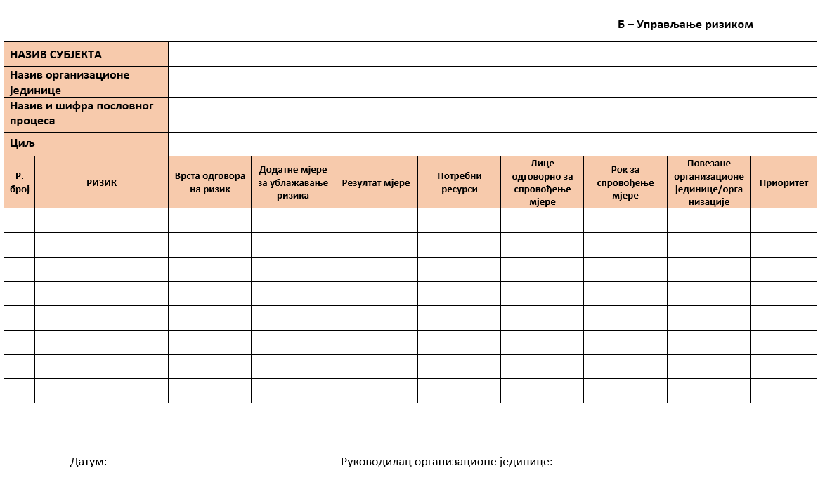
Регистар ризика– нова методологија
Наводимо који је очекивани резултат предузетних мјера
У прва четири поља уносимо податке из Књиге пословних процеса
Наводимо које мјере ћемо предузети у будућем периоду
Уносимо назив ризика
Наводимо једно од понуђених:
Смањивање
Преношење
Избјегавање
Прихватање

Slide 46
Регистар ризика– нова методологија
Наводимо:
Низак
Средњи
Висок
Наводимо ко је одговоран за мјеру
Бирамо који је датум до када ће се мјера спровести
Уносимо који су нам ресурси потребни
Наводимо орг. Јединице које су повезане са овим ризиком и мјерама

Slide 47
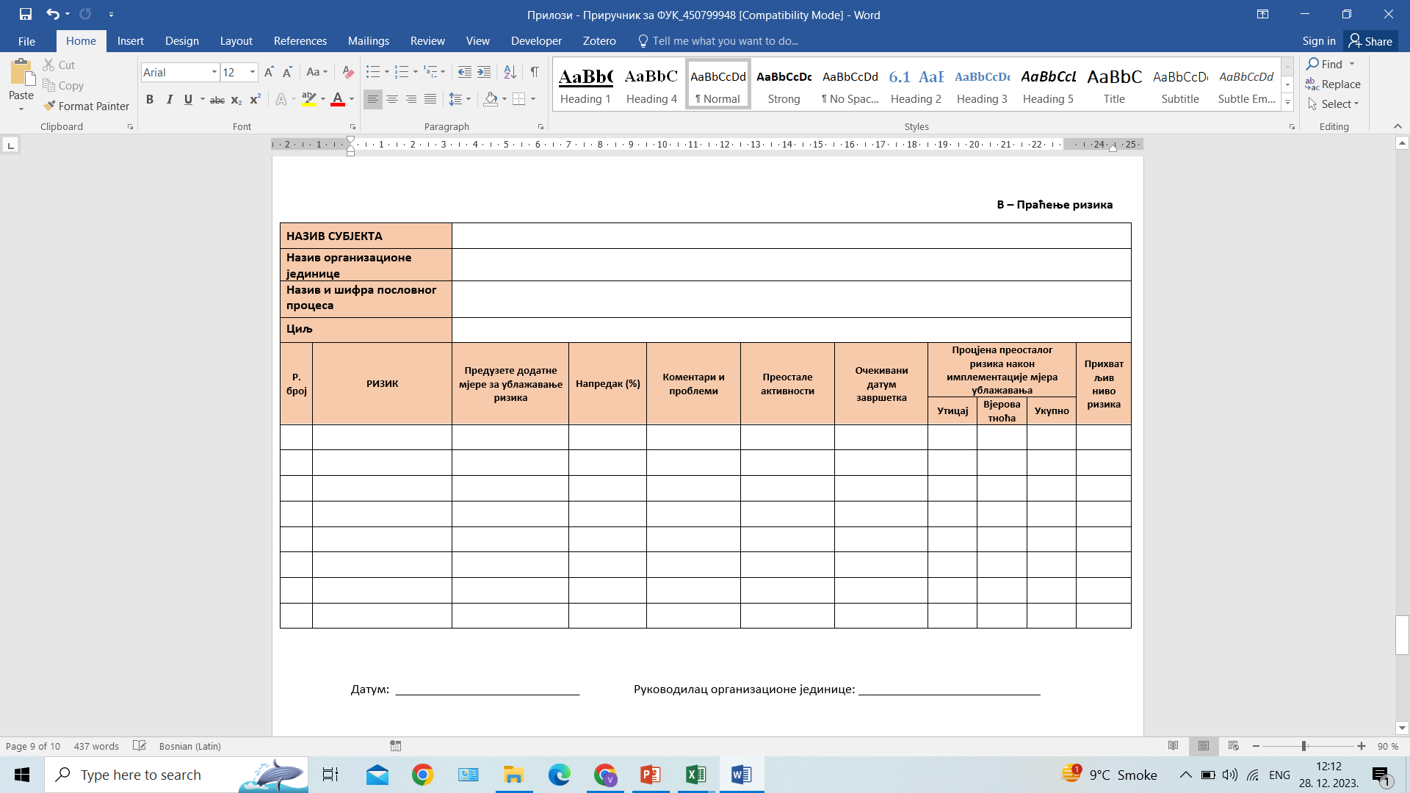
Регистар ризика– нова методологија
У прва четири поља уносимо податке из Књиге пословних процеса
Уносимо назив ризика
Уносимо додатне мјере
Приказујемо у % који је напредак

Slide 48
Регистар ризика– нова методологија
Уносимо планирани датум завршетка свих мјера
Које су рпеостале активности које требамо предузети
Квантификујемо утицај и вјероватноћу ризика који преостаје након свих предузетних мјера
Уколико је било проблема наваодимо

Slide 49
ХВАЛА НА ПАЖЊИ!

